Slide 1
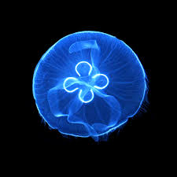
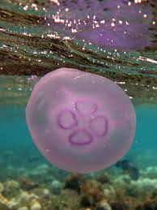
Medusa Quadrifoglio
Aurelia Aurita, (Linnaeus, 1758)
PHYLUM: Cnidaria
CLASSE: Shyphozoa
L’Aurelia Aurita deve il suo nome alla struttura a forma di quadrifoglio, presente e visibile sotto l’ombrella, che costituisce le Gonadi, di colore spesso rosaceo e disposte a forma circolare.
Ha un diametro che può raggiungere i 20cm;
E’ una specie principalmente Costiera;
Alimentazione costituita perlopiù da organismi Planctonici;
Riproduzione sessile.
.Aurelia Aurita

Slide 2
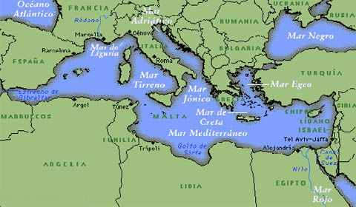
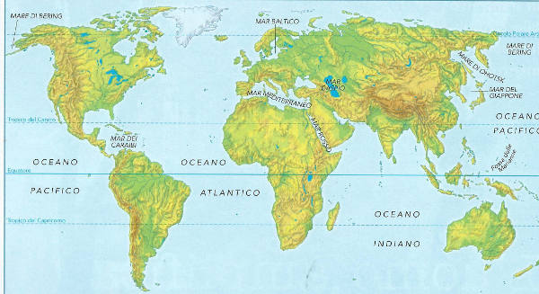
Diffusione
La medusa Quadrifoglio è una specie relativa alle zone marittime Costiere di estensione ridotta e con ridotto tenore salino.
Quando la si incontra non è particolarmente urticante per l’uomo, la si può definire innocua, poiché i suoi Cnidociti non arrivano ad inoculare le tossine sotto la cute.
E’ principalmente diffusa nel Mediterraneo e nell’Oceano Atlantico, soprattutto nelle acque del Nord Europa e del Nord America.

Slide 3
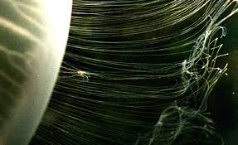
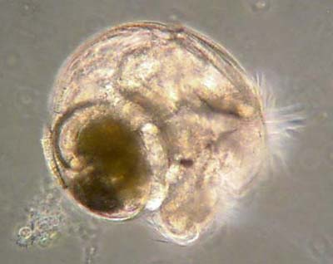
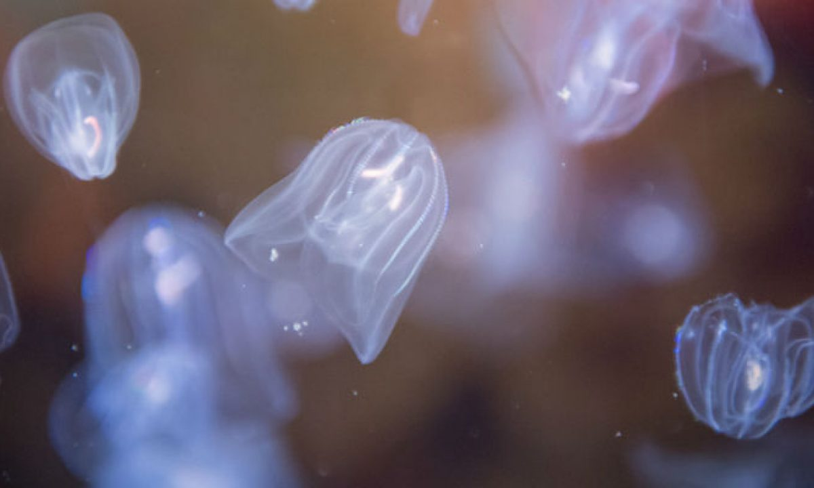
Alimentazione e Predazione
Non potendosi muovere attivamente, tipico delle meduse, si lasciano trasportare dalle correnti attraverso le quali raggiungono, o giunge a loro, il nutrimento.
Si cibano prevalentemente di piccoli organismi planctonici (zooplancton) ad esempio Tunicati, Policheti e Rotiferi. Durante la predazione catturano anche, soprattutto nella fase larvale, Crostacei e Molluschi. Può cibarsi anche di suoi simili di dimensioni ridotte rispetto alla sua.
Attraverso degli stimoli contrattili, la medusa quadrifoglio, riesce a compiere piccoli movimenti che le consentono di catturare il nutrimento di piccole dimensioni tramite i tentacoli ricchi di Nematocisti. Una volta portato a se, il cibo viene trasportato dagli stessi verso la bocca per poi raggiungere la cavità gastrovascolare, nella quale inizia la digestione.
.Larva di mollusco di tipo Veliger ciliata
.Cattura di una larva di mollusco
.Noci di mare, Mnemiopsis leidyi;
7-12 cm di lunghezza, 2.5 cm di larghezza.

Slide 4
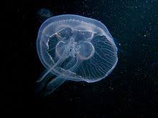
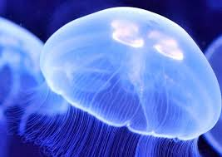
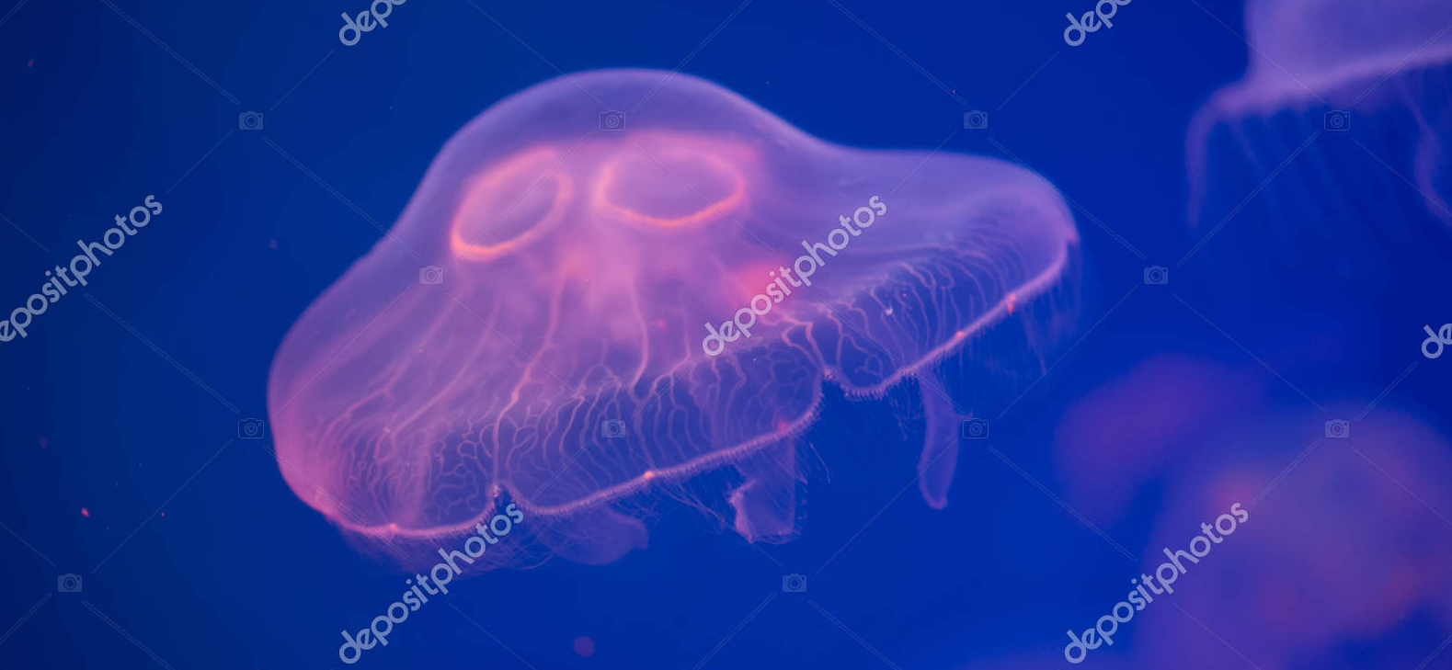
Anatomia e Fisiologia
Come altri organismi marini l’Aurelia Aurita, compie i propri scambi gassosi per diffusione, poiché ovviamente sprovvista di sistema respiratorio, e la bocca funziona da passaggio non solo per il cibo, ma anche per i prodotti di escrezione.
La Medusa è formata da un Ombrello circolare che contiene e protegge le gonadi, sotto le quali si trova l’apparato digerente ricco di enzimi digestivi.
L’abbondante mesoglea racchiude i canali radiati attraverso i quali il nutrimento arriva alla digestione.
Nella parte inferiore dell’ombrella si trova la bocca dalla quale si dipartono 4 tentacoli nastriformi; sul margine dell’ombrella si possono distinguere, invece, molti tentacoli trasparenti e filiformi.
.Gonadi
.Tentacoli marginali filiformi
.Tentacoli sottostanti nastriformi

Slide 5
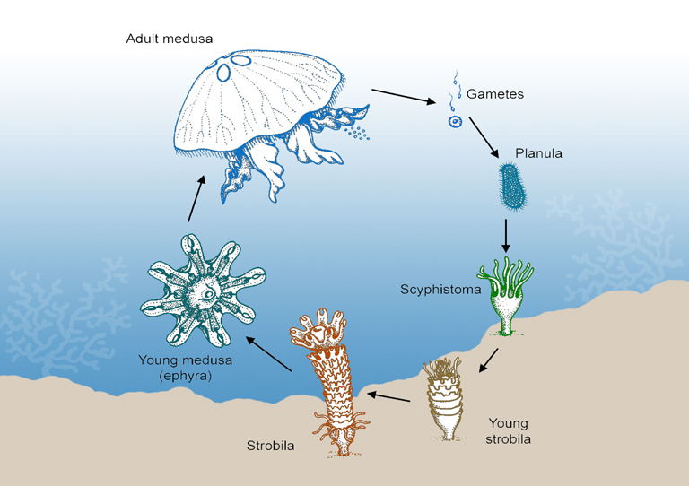
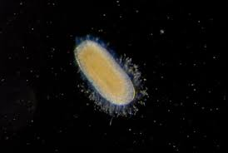
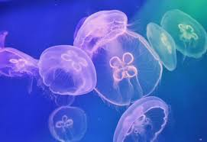
Riproduzione e ciclo vitale
Le meduse adulte di sesso opposto si riproducono sessualmente producendo e rilasciando simultaneamente i propri gameti nell’ambiente marino dove dar luogo, poi, alla fecondazione.
Il loro ciclo vitale e di sviluppo è diviso in diversi stadi larvali, quelli tipici delle meduse:
Spermatozoo Planula Planula fissa ad una superficie Scifostoma Strobila Efira
MEDUSA ADULTA

